Slide 1
第四课
为什么AI有时聪明有时“蠢”
港科大人工智能前沿系列课程——大模型基础通识
授课人：王若愚
2026/09/01

Slide 2
回顾
文本被分词器拆解为若干词元（Token）
词元经过向量嵌入（Embedding）转变为向量数值输入大模型进行计算
一段文本也可以计算 Embedding 并进行相似度查询
  检索增强生成：RAG

Slide 3
Token 对应的向量数值是如何在大模型内参与计算的？

Slide 4
课程路线图
大
模
型
产
品
模型
原理
01
AI产品定位和介绍
02
大模型的生成机制
03
Token、Embedding 和 RAG
04
Transformer、注意力、算力与缓存机制
05
大模型的训练、选型与评估
应用
与智
能体
06
提示词与提示词工程
07
大模型的思维提示、智能体与工具
08
智能体记忆、技能与案例

Slide 5
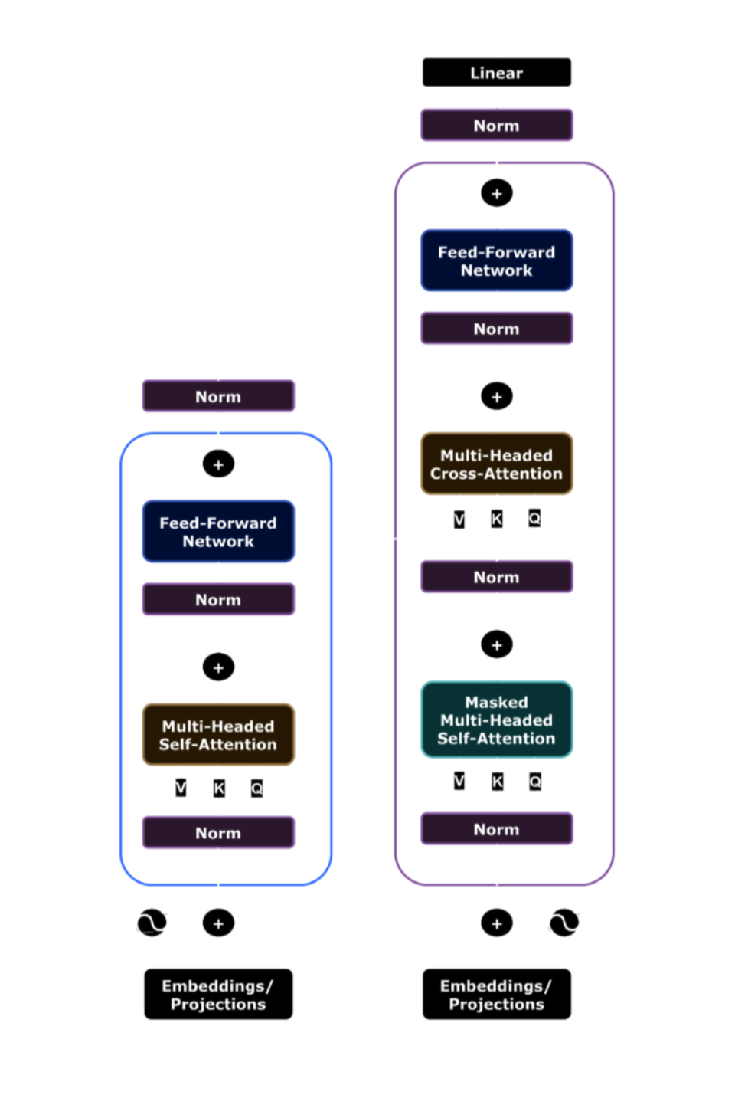
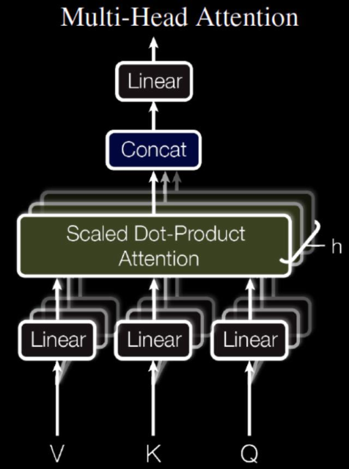
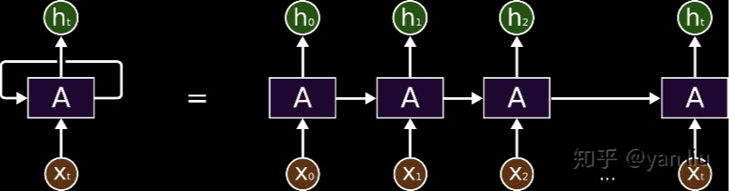
Transformer vs RNN / LSTM
Transformer——并行计算
同一时刻的全局信息同时参与计算，无信息衰减
注意力机制的计算可以拆分为多个互不干扰的过程，这些过程可以并行计算
RNN/LSTM——线性计算
信息线性运算，早期处理的信息会有明显衰减问题
每一步计算依赖上一步结果，只能顺序处理
Notes:
首先，大家要知道大模型是一种神经网络模型，目前主流的大模型都是基于一种叫做 Transformer 的特殊架构搭建的
Transformer 架构的核心是一种叫做“注意力”的机制，它可以分析一段文本中，各个 token 之间的关联关系
这个架构在 2016年的时候由微软研究院的科学家提出，《Attention is All You Need》
Transformer 是一种全局的、并行计算的模型
从实现注意力的这个结构可以看出，同一批计算被拆分为了好几个互相独立的部分。。。
当数据输入进来之后，这个部分同时拿到数据，同时进行彼此互相独立的计算，最后输出的计算结果再进行合并
在 Transformer 之前，也有一些其他的神经网络模型也能够处理文本，RNN/LSTM 就是其中代表
那么为什么现在是 Transformer 一统天下，而不是 RNN/LSTM 呢？

Slide 6
注意力机制
注意力机制是一种让模型在处理每个词时，能同时“关注”所有其他词，
并根据相关性动态分配权重来聚合全局信息的计算方式。
 | 我 | 爱 | 你
I | .96 | .01 | .03
love | .05 | .90 | .05
you | .09 | .12 | .79
 | 我 | 爱 | 你
je | .94 | .02 | .04
t' | .11 | .01 | .88
aime | .03 | .95 | .02
中译英
中译法

Slide 7
结合注意力的自回归生成：一个例子
排名
港科大 | 在 | 今年
港科大 | 在 | 今年 | 排名
第
港科大 | 在 | 今年 | 排名 | 第
33
港科大 | 在 | 今年 | 排名 | 第 | 33
位
港科大 | 在 | 今年 | 排名 | 第 | 33 | 位
。
港科大 | 在 | 今年 | 排名 | 第 | 33 | 位 | 。
<|end|>
Notes:
transformer explainer

Slide 8

注意力机制：既是武器，也是枷锁
计算量“黑洞”
  构造长度为 $n$ 的文本的相关性表，需要 $n^{2}$ $的计算量$
  参数量随着可支持的上下文快速增长
  在训练的过程中尤其需要大量计算
  从 Transformer 提出（2016）到 LLM 商用（2023）用了 7 年时间
 | 港科大 | 在 | 今年 | 排名 | 第 | 44 | 位 | 。 | <|end>
港科大
在
今年
排名
第
44
位
。
<|end|>
Notes:
注意力机制非常的有效，可以说是力大砖飞，但它的缺点也同样明显

Slide 9
注意力机制：既是武器，也是枷锁
上下文长度受限
  当前普遍支持 1M Token
  在最大窗口长度 50% 左右性能开始下降
  实际应用中 1M 很容易用满，尤其是：
    开启思考模式
    需要连续上下文
    多轮对话
    例如：智能体工作流
模型名称 | 最大上下文长度
Llama 4 Scout | 10M
Gemini 3.1 Pro | 2M
GPT-5.4 / GPT-5.6 Sol | 1.05M
Claude Opus 4.7 / 4.8 / Sonnet 4.6 | 1M
Claude Fable 5 / Mythos 5 | 1M+
DeepSeek V4 (Pro/Flash) | 1M
Gemini 3.1 Flash | 1M
GPT-5.5 Pro / 标准版 | 1M
Grok 4.3 | 1M
MiniMax M3 | 1M
Qwen 3.7 Max / 3.8 Max | 1M
GPT-5.4-mini / GPT-5.2-Codex | 400K
Kimi K2.6 | 262K
Claude Opus 4.7 (默认) | 200K
Notes:
参数量受限所以上下文长度会受限
大家可能觉得一百万字很长了，已经相当于一本《基督山伯爵》
生产环境中一轮对话差不多要几十K

Slide 10
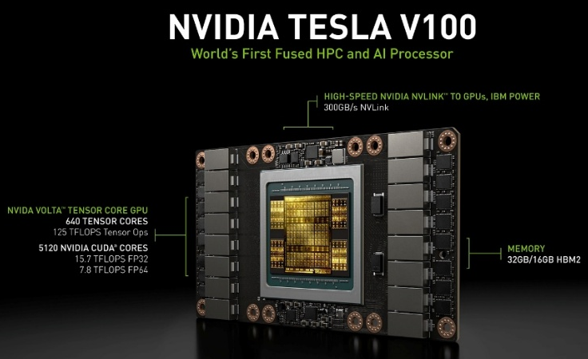
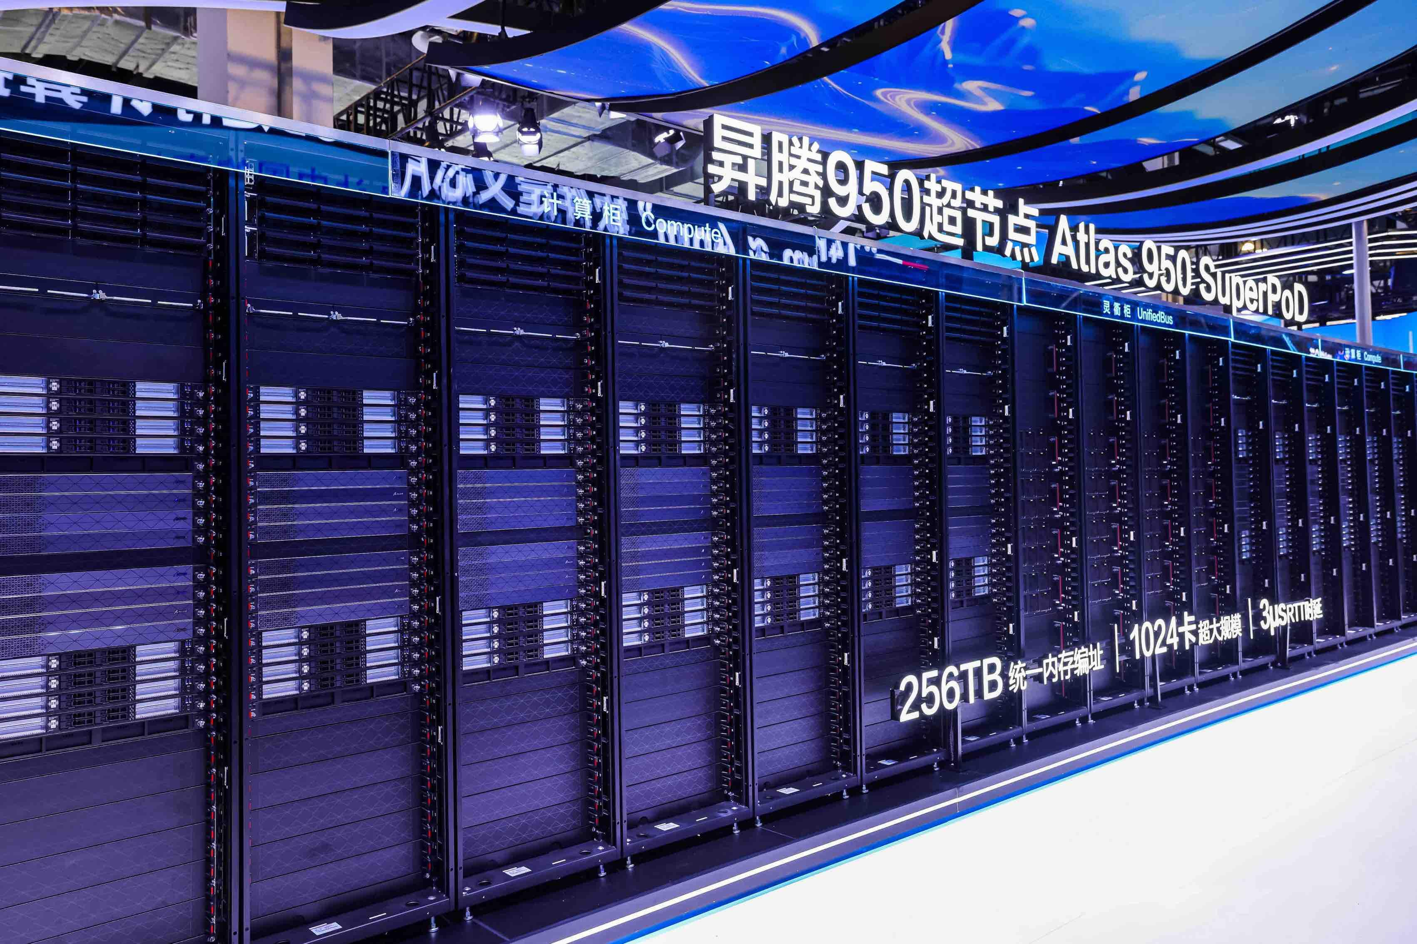
Transformer 的基石：GPU 与算力
百亿（2020前） → 千亿（2023） → 万亿（2025）参数
GPU 的纵向优化
  (2006) CUDA 计算框架：适配神经网络计算
  (2017) 专用计算架构：张量核（Tensor Core）
GPU 的横向扩展
  (2016) AlphaGo：K80 × 176 + CPU × 1202
  (2026) 昇腾950：8192张昇腾计算卡
Notes:
刚才提到 Transformer 从提出到大模型真正商用经过了7年时间，这段时间里主要是在等什么呢？
主要就是在等 GPU 提供的算力的提升
只有基于这些设备搭建的“算力中心”才能真正承载当前最先进的大模型

Slide 11

大模型的能耗
假设：一个普通家庭每月用电 300 kWh
训练能耗：
  GPT-3（1750亿参数）：1.29 GWh ≈ 358 户家庭一年
  Llama 3.1（4050亿参数）：21.6 GWh ≈ 6,000 户家庭一年
推理能耗：
  约 1 mWh/token
  2026年，每天消耗 $3×10^{14}$ tokens，即 300 GWh ≈ 100,000 户家庭一年
Notes:
以前硬件设备计算能力不足是制约大模型发展的瓶颈。
现在，支撑这些硬件进行计算的能源开始逐渐变为了新的发展瓶颈

Slide 12


能省则省：提示缓存
自回归模式下，注意力的计算只与前文有关
前文计算过的注意力可以重复使用
把稳定不变的内容放前面、经常变的内容放后面，更容易命中缓存
 | 港科大 | 在 | 今年 | 排名 | 第 | 44 | 位 | 。 | <|end>
港科大
在
今年
排名
第
44
位
。
<|end|>
用户问题1
注意力
复用
模型回答1
用户问题2
Notes:
为了减少大模型的计算量，科学家发明了一项“提示缓存”技术
与前文 token 的一部分信息有关

Slide 13
为什么有时候 AI 很蠢
模型本身原因
算力原因
上下文较长
  关键条件被淹没，注意力没有能够正确捕捉相关信息
注意力 ≠ 意识
  可以类比为人类思维，但本质上还存在争论
后台模型被运营商偷偷替换成了小版本或低精度模型
  Claude 在北京时间的傍晚开始“变傻”
Notes:
我们说LLM从表现上模拟了人类思考和说话的过程，但本质上是否一致还存在争议，并且可以预见，这种争议还会存在很久

Slide 14
模型输出的错误排查
问题是否太模糊？
关键上下文是否缺失？
关键条件是否被淹没或放得太后？
材料是否太长，要分段、摘要或检索？
是否需要使用搜索或 RAG？
模型是否不适合这个任务？
是否涉及事实、隐私、安全或正式评价，需要人工确认？

Slide 15
大模型 vs 小模型
大模型
小模型
优点
  复杂推理、长文本、泛化更强
  适合复杂、约束多、风险高的任务
缺点
  更贵、更慢
优点
  更快、更便宜
  适合固定、低风险、高频任务
缺点
  复杂推理和长上下文可能更弱
Notes:
所以在选择模型的时候，我们首先要考虑的是模型的大小
这里所说的大模型和“小模型”其实都是广义的大模型本体，“小模型”专门指参数量小一些的模型，比如 DeepSeek V4 Pro 的参数量大约在2.5万亿，Qwen 3 的部分公开小模型参数量只有 几十亿
数据格式转换、标记：小模型
任务理解、规划、分析：大模型
大家在使用大模型服务的时候一定要合理选择适当大小的模型。
- 比如：我们在使用 CodeX 的时候，就会建议大家不要使用最新的 GPT 6，因为我们平常很多任务用它都是“杀鸡用牛刀”，进行了很多不必要的运算，过 于浪费 token

Slide 16
总结
大模型是基于 Transformer 架构搭建的，核心是注意力机制
Transformer 架构可以并行计算
大模型参数规模非常庞大，需要海量的算力与能源
下一节课：
  不同 AI 为什么表现不同？
Notes:
当前的主流模型都是用的这一套相同的技术底座，为什么最终展现的技能各有侧重，实力也有强弱之分？

